Slide 1
ΕΡΓΑΣΙΑ : ΓΕΦΥΡΑ ΣΠΑΓΓΕΤΙ
ΓΕΝΙΚΑ
Εσείς και οι συνεργάτες σας θα χτίσετε μια γέφυρα που, σχεδιάσατε από σπαγγέτι. Όταν θα έχετε χτίσει τη γέφυρα, θα τη ζυγίσουμε, και τότε θα χρησιμοποιήσουμε μια δοκιμή καταστροφής για να καθορίσουμε την επιτυχία σας.
Στην πραγματικότητα, θέλουμε τις γέφυρές μας να είναι γερές, αλλά εύκολες και οικονομικές στην κατασκευή τους.
Επομένως, η βαθμολογία σας θα κριθεί από:
Το συνολικό βάρος της ολοκληρωμένης γέφυράς σας
Το βάρος που η γέφυρά σας αντέξει
Η ομάδα με την ελαφρότερη και δυνατότερη γέφυρα θα αποκτήσει την υψηλότερη βαθμολογία

Slide 2
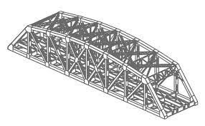
Όσο ελαφρύτερη, τόσο καλύτερη! Κάνετε οικονομία στην κόλλα σας και πάρτε περισσότερους πόντους!
Αυτή είναι μία γέφυρα από ξύλο μπάλσα. Είναι παρόμοια με την εκδοχή από σπαγγέτι.

Slide 3
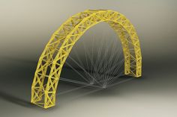
Να λάβετε υπόψη ότι:
Η γέφυρά σας θα έχει τέσσερα κύρια μέρη.
Δύο πλευρές
Μια βάση (το οδόστρωμα)
Και ένα ταβάνι (ουρανό)!
Εσείς θα κατασκευάσετε αυτά τα κομμάτια σε επίπεδη επιφάνεια και μετά θα τα συναρμολογήσετε σε μια γέφυρα τριών διαστάσεων-παρόμοια με τους τέσσερις τοίχους ενός σπιτιού.

Slide 4
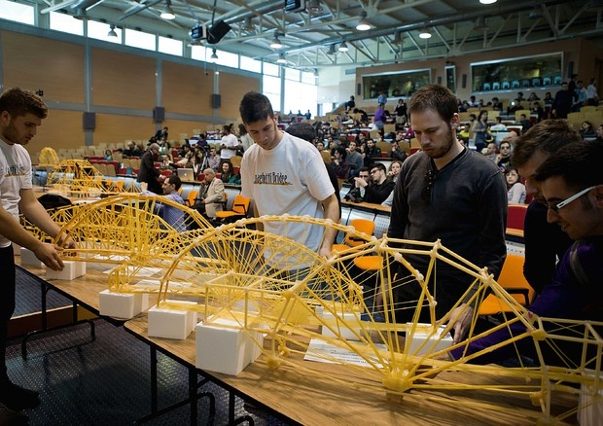
Απαραίτητοι κανόνες ασφαλείας:
Να θυμάστε αυτούς τους λίγους κανόνες και θα είστε εντάξει:
Η θερμόκολλα είναι ΚΑΥΤΗ! Σε καίει!
Προσέξτε να μην γλιστρήσετε (θα μπορούσατε να πέσετε με το πρόσωπό σας σε μια μηχανή ή ανάσκελα)
Μετά καθαρίζετε μόνοι σας!
Τα αιχμηρά εργαλεία θα σας βοηθήσουν να κόψετε τις άκρες από τα μακαρόνια που προεξέχουν, αλλά κόβουν και δάχτυλα! Προσέξτε!

Slide 5
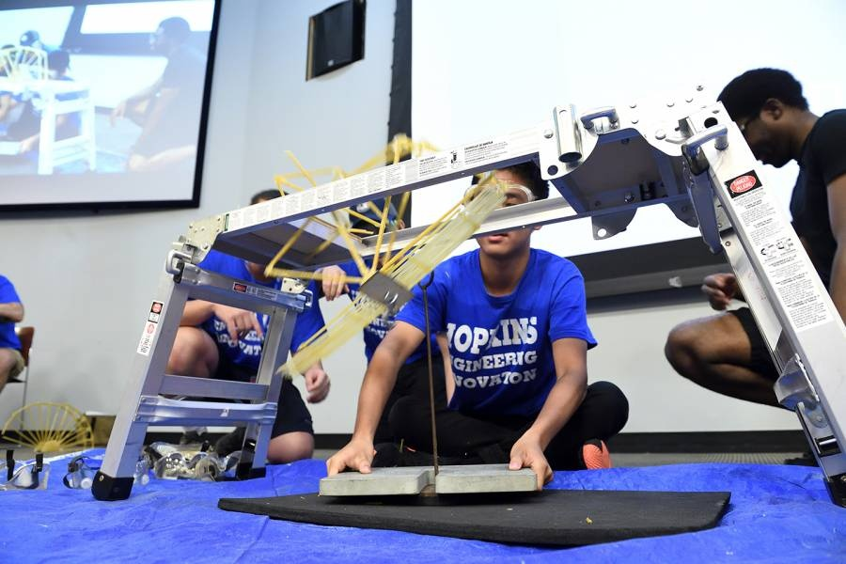
Πως να είστε επιτυχής:
Δουλέψτε με τους συνεργάτες σου! Υπάρχει αρκετή δουλειά για όλους. Όσο περισσότεροι τόσο καλύτερα.
Κατασκευάστε προσεκτικά. Κάθε κομμάτι μετράει. Η γέφυρά σας μπορεί να αντέξει σαφώς πιο πολύ, εάν είναι συμμετρική τόσο σε σχεδιασμό όσο και σε κατασκευή.
Άμα έχετε μια αδύναμη πλευρά, τότε η πίεση της δοκιμής θα συντρίψει εκείνη τη πλευρά πρώτα, και θα παρασύρει και την υπόλοιπη κατασκευή!

